Slide 1
Herencia

Slide 2
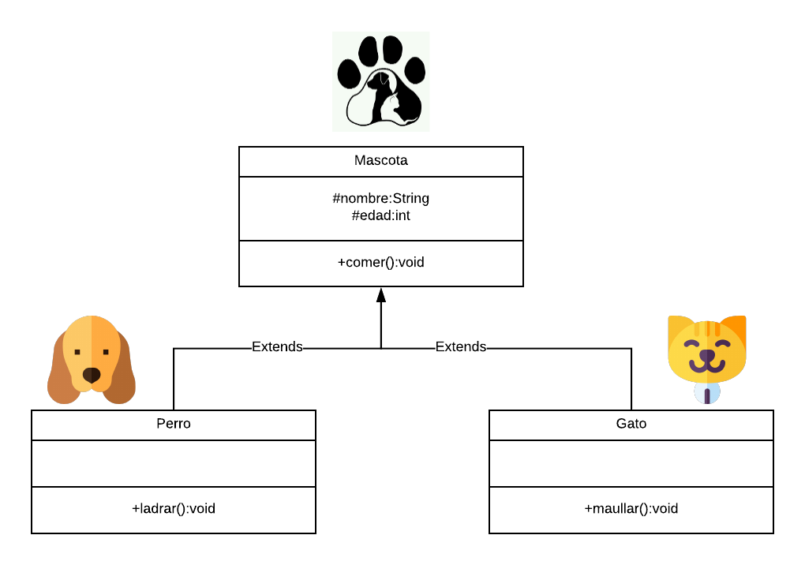
¿Qué es?
Mecanismo de la POO que permite heredar caracteristicas(atributos y metodos) a otras clases del mismo tipo.

Slide 3
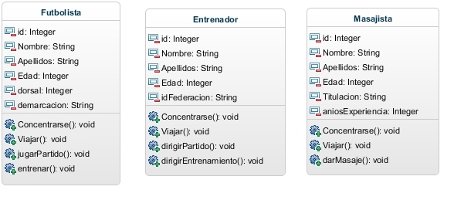
Ejemplo

Slide 4
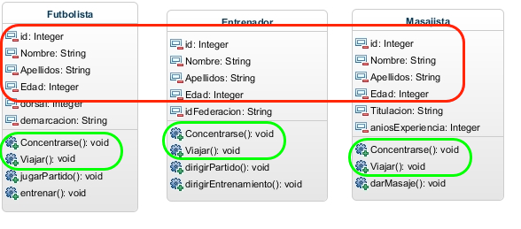

Slide 5
